Slide 1
2018暑期补课 计算机组成原理实验
主讲教师：赵振刚
助教：章博 安宝怡

Slide 2
实验时间及内容
8.11
系统的基本输入输出IO实验，主要是用中断读取键盘输入并显示
8.13
内存分配实验，通过数组，动态分配全局变量等形式，和debug工具查看代码地址、数据地址
8.15
冒泡排序算法的汇编实现，在前2个实验基础上实现用户输入一个数组，然后排序并显示
8.17
基于Quartus II，设计一个简单的计算机系统

Slide 3
实验要求
卷面成绩 60%
实验成绩 30%
课程练习 5%
调查报告 5%
在下一次实验课上课之前提交实验报告至 com_summer2018@163.com
实验报告参考群里上传的模板
每人独立完成实验，可讨论，验收完（完成基本功能）方可离开
能够对代码进行讲解会加分

Slide 4
实验一
系统的基本输入输出IO实验，主要是用中断读取键盘输入并显示
汇编语言程序从写出到最终执行的简要过程：
1、编写汇编源程序，生成汇编源程序文件（.asm）
2、对源程序进行编译，产生目标文件（.obj）
3、对目标文件进行编译连接，生成可在操作系统中直接运行的可执行文件（.exe）
4、执行可执行文件中的程序

Slide 5
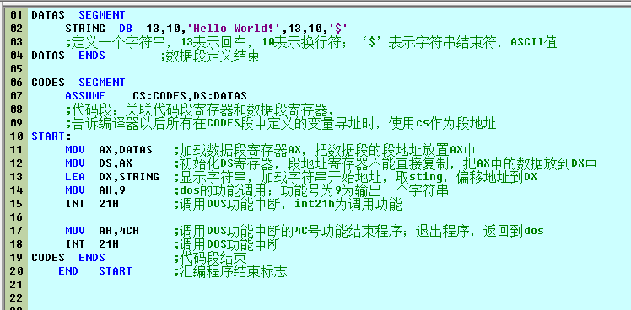
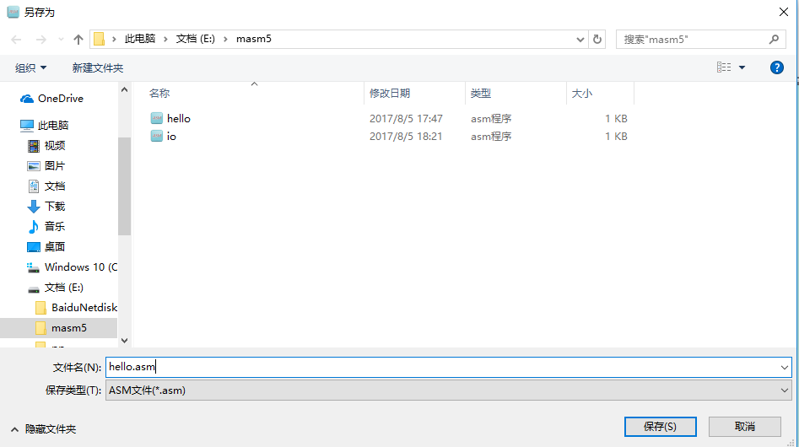
Masm & DOSBOX

Slide 6
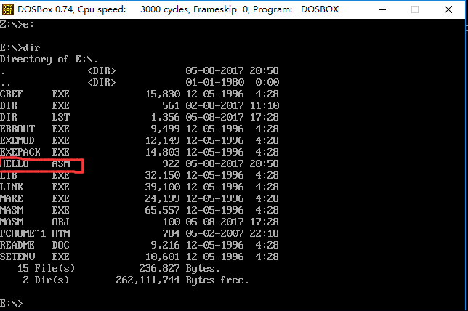
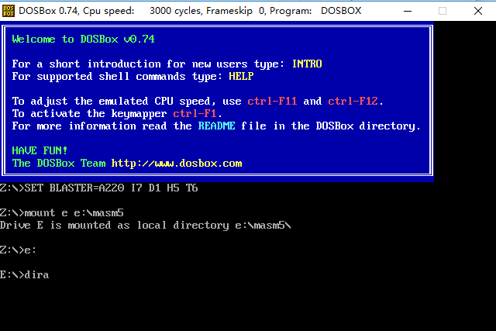
Masm & DOSBOX

Slide 7
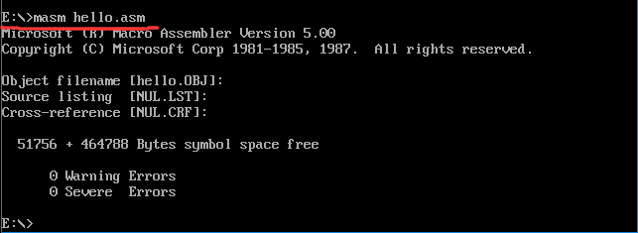
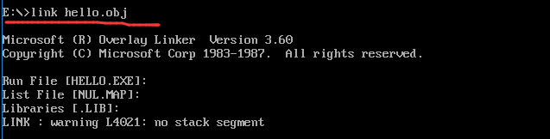




Slide 8
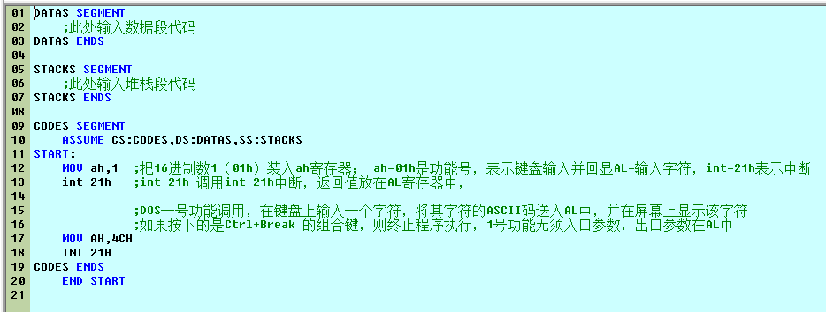

Slide 9
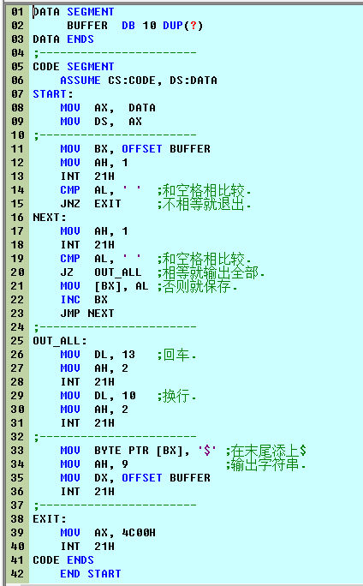

Slide 10
http://www.docin.com/p-1827638026.html
http://blog.csdn.net/baidu_33836580/article/details/50578761

Slide 11
实验二
定义一个数组、或者字符串，通过debug工具查看全局变量分配的地址空间
用 hello.exe

Slide 12
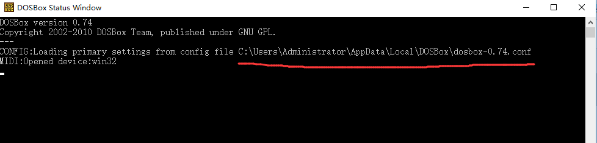

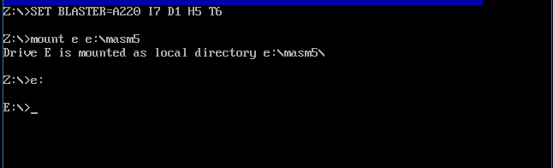


Slide 13
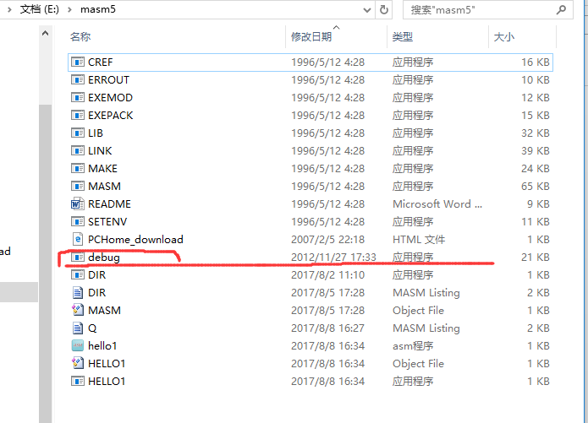
Debug工具

Slide 14
Debug 方法具体参考 debug.pdf （将每一条指令实践一遍）
实验要求：
（1）改变hello.exe 代码，显示最终显示个人的学号。
（2）通过debug工具，查看代码运行过程中，代码地址、数据地址的变化（即查看相应寄存器中的值）
（3）验收：实验结果+debug演示 即可

Slide 15
实验三
冒泡排序算法的汇编实验，实现用户输入一个数组（10个数），然后排序并显示（从大到小 从小到大 都可以）
冒泡排序是一种简单的排序算法
重复走访要排序的算法，一次比较两个元素，如果他们的顺序错误就将他们交换过来，走访数列的工作是重复的进行指导没有再需要交换，也就是说该数列已经排序完成，
验收：演示结果（解释程序有加分）

Slide 16
冒泡排序算法的运作：
比较相邻的元素，如果第一个比第二个大，就交换他们两个
对每一对相邻元素作同样的工作，从开始第一队到结尾的最后一对。
针对所以的元素重读以上的步骤，除了最后一个
持续每次对越来越少的元素重读上面的步骤，直到没有任何一对数字需要比较

Slide 17
参考链接（参考文档在压缩包中）
http://blog.csdn.net/qq_20480611/article/details/51167363
http://blog.csdn.net/u010429311/article/details/51730914

Slide 18
实验四
基于Quartus II，设计一个简单的计算机系统
验收：输出结果改为：姓名_学号

Slide 19
